Slide 1







CHÀO MỪNG CÁC EM ĐẾN VỚI BÀI HỌC NGÀY HÔM NAY!
Giáo viên:

Slide 2

KHỞI ĐỘNG
Trò chơi: Dê con nhanh trí

Slide 3






Thể lệ: Có 3 câu hỏi
- Mỗi câu có thời gian suy nghĩ và trả lời là 10 giây
- Trả lời đúng sẽ giúp thỏ có bữa ăn no với củ cà rốt,
ngược lại trả lời sai thì thỏ sẽ bị đói bụng.
Chúc các em thành công!
Nhạc nền

Slide 4











Các bạn chọn từ khóa cho chủ đề: “Vai trò của không khí đối với con người”. Mỗi bạn lựa chọn từ khóa tìm kiếm khác nhau, theo em bạn nào sau đây chọn từ khóa phù hợp nhất?
01
Âm thanh
khi chọn Đúng
Minh: Vai trò của không khí đối với con người.
tă
Khoa: Không khí.
Âm thanh
khi chọn Sai
An: Không khí và con người.
HCon người có cần không khí không?
Notes:
HD chỉnh sửa: Thầy cô nhập câu hỏi và các đáp án vào các ô (Căn chỉnh size chữ cho phù hợp với độ dài câu hỏi)
Thầy cô nhấp chuột phải hoặc phím -> để hiện câu hỏi và các đáp án
Sau khi HS chọn đáp án, thầy cô nhấp vào PHẦN ĐẤT chứa đáp án đó.
Sau khi ở phần kiểm tra đúng sai, thầy cô nhấp < để trở về câu hỏi.
Sau khi hoàn thành xong câu hỏi, thầy cô nhấp hình > hoặc chuột trái, phím -> để chuyển sang câu hỏi tiếp theo.

Slide 5


Nếu muốn tìm kiếm thông tin về Bảo tàng Dân tộc học Việt Nam thì từ khóa nào là phù hợp nhất?
02
Âm thanh
khi chọn Đúng
Bảo tàng
Bảo tàng Dân tộc học Việt Nam
Âm thanh
khi chọn Sai
Bảo tàng Việt Nam
Các dân tộc ở Việt Nam

Slide 6





Sau đây là hình ảnh khi đưa con trỏ chuột đến một vị trí trên trang web. Em hãy cho biết mục nào chứa siêu liên kết?
03

Slide 7





THỰC HÀNH TÌM KIẾM THÔNG TIN
TRÊN INTERNET

Slide 8



NHIỆM VỤ 1
Đọc thông tin và thực hiện nhiệm vụ
Sử dụng máy tìm kiếm để tìm kiếm các thông tin về Hồ Gươm

Slide 9
CÁC BƯỚC THỰC HIỆN
Bước 1. Xác định từ khóa cần tìm kiếm là “Hồ Gươm”
Bước 2. Mở trình duyệt web và gõ địa chỉ máy tìm kiếm vào thanh địa chỉ:
Gõ google.com vào thanh địa chỉ
Hình 11. Truy cập vào địa chỉ máy tìm kiếm

Slide 10
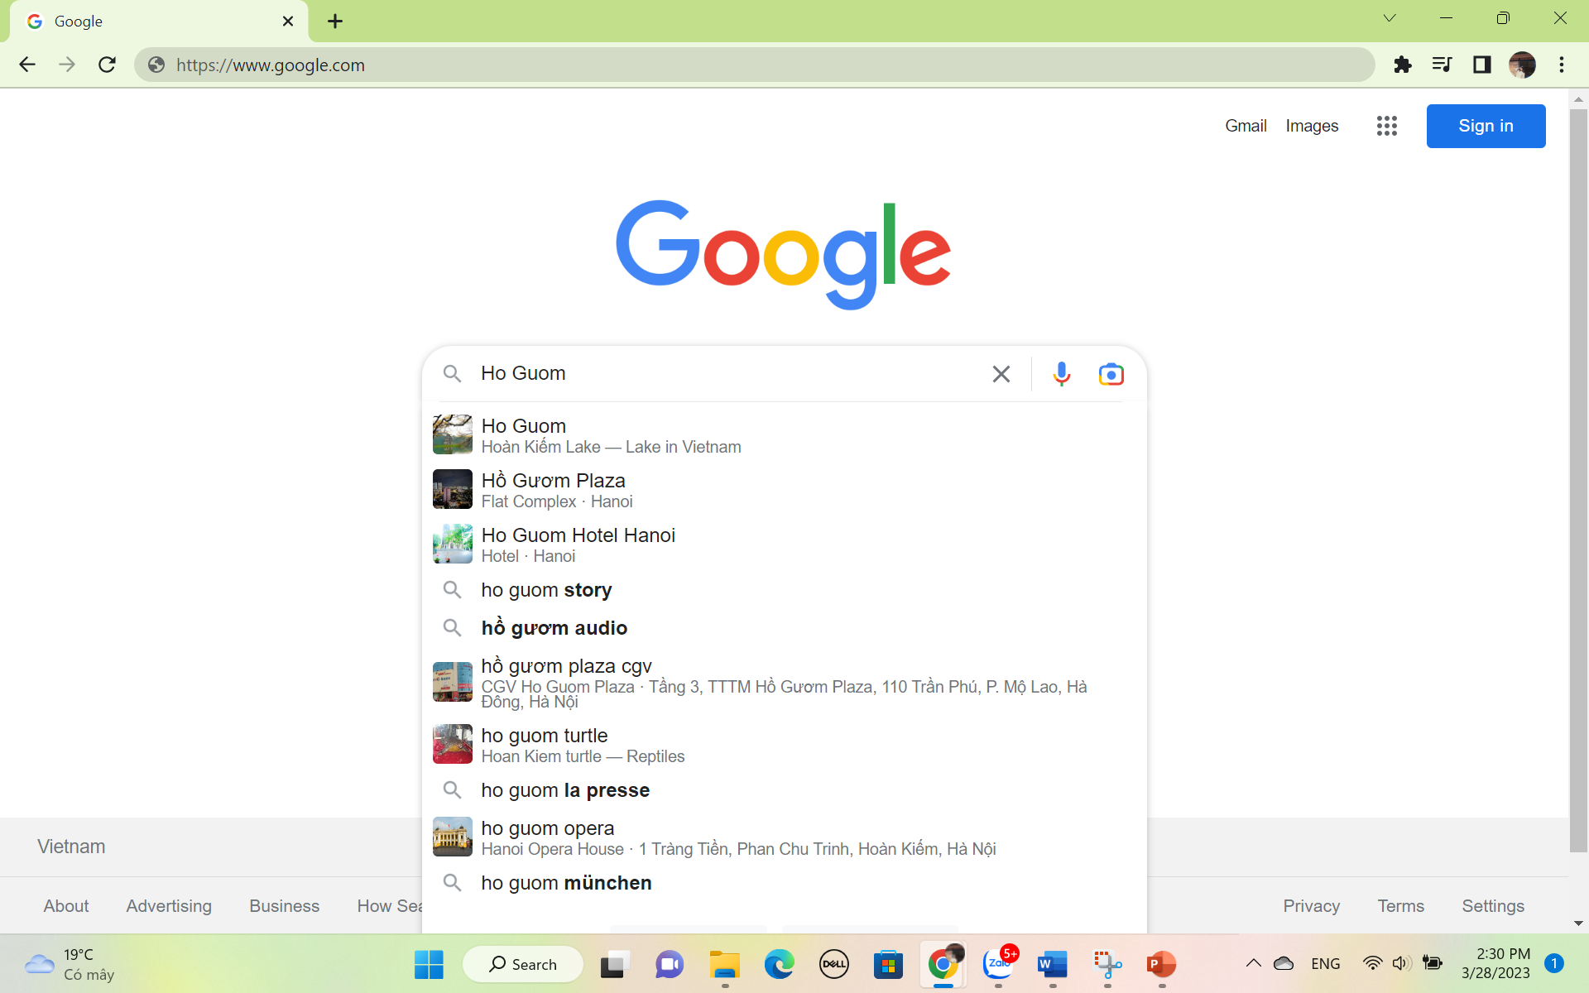
Bước 3. Gõ từ Ho Guom vào ô tìm kiếm (có thể chọn một cụm từ gợi ý trong danh sách đổ xuống) rồi nhấn phím Enter.
Nhập từ khóa vào ô tìm kiếm
Các cụm từ gợi ý
Hình 12. Nhập từ khóa để tìm kiếm

Slide 11
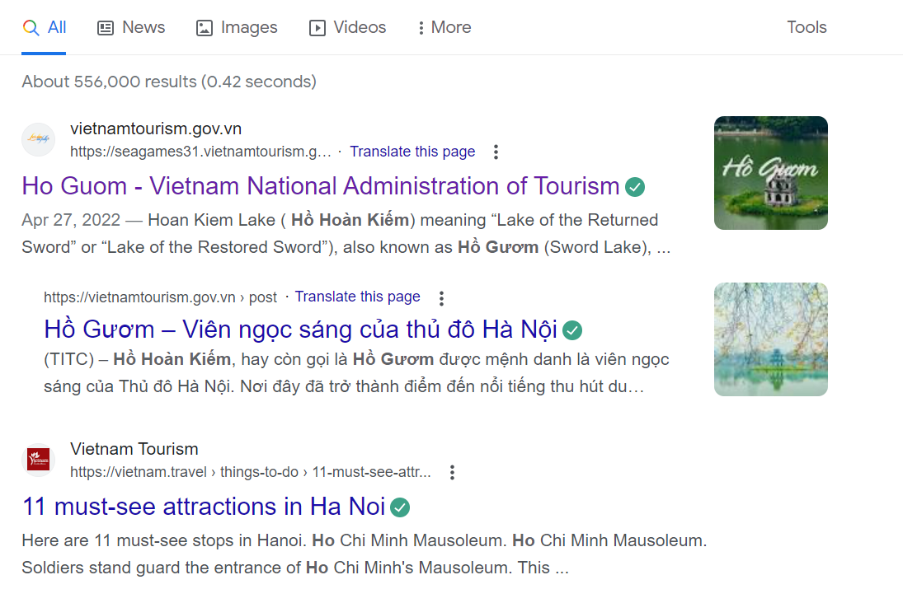
Bước 4. Kết quả tìm kiếm là danh sách các trang web có chứa từ khóa cần tìm kiếm.
Hình 13. Kết quả tìm kiếm

Slide 12
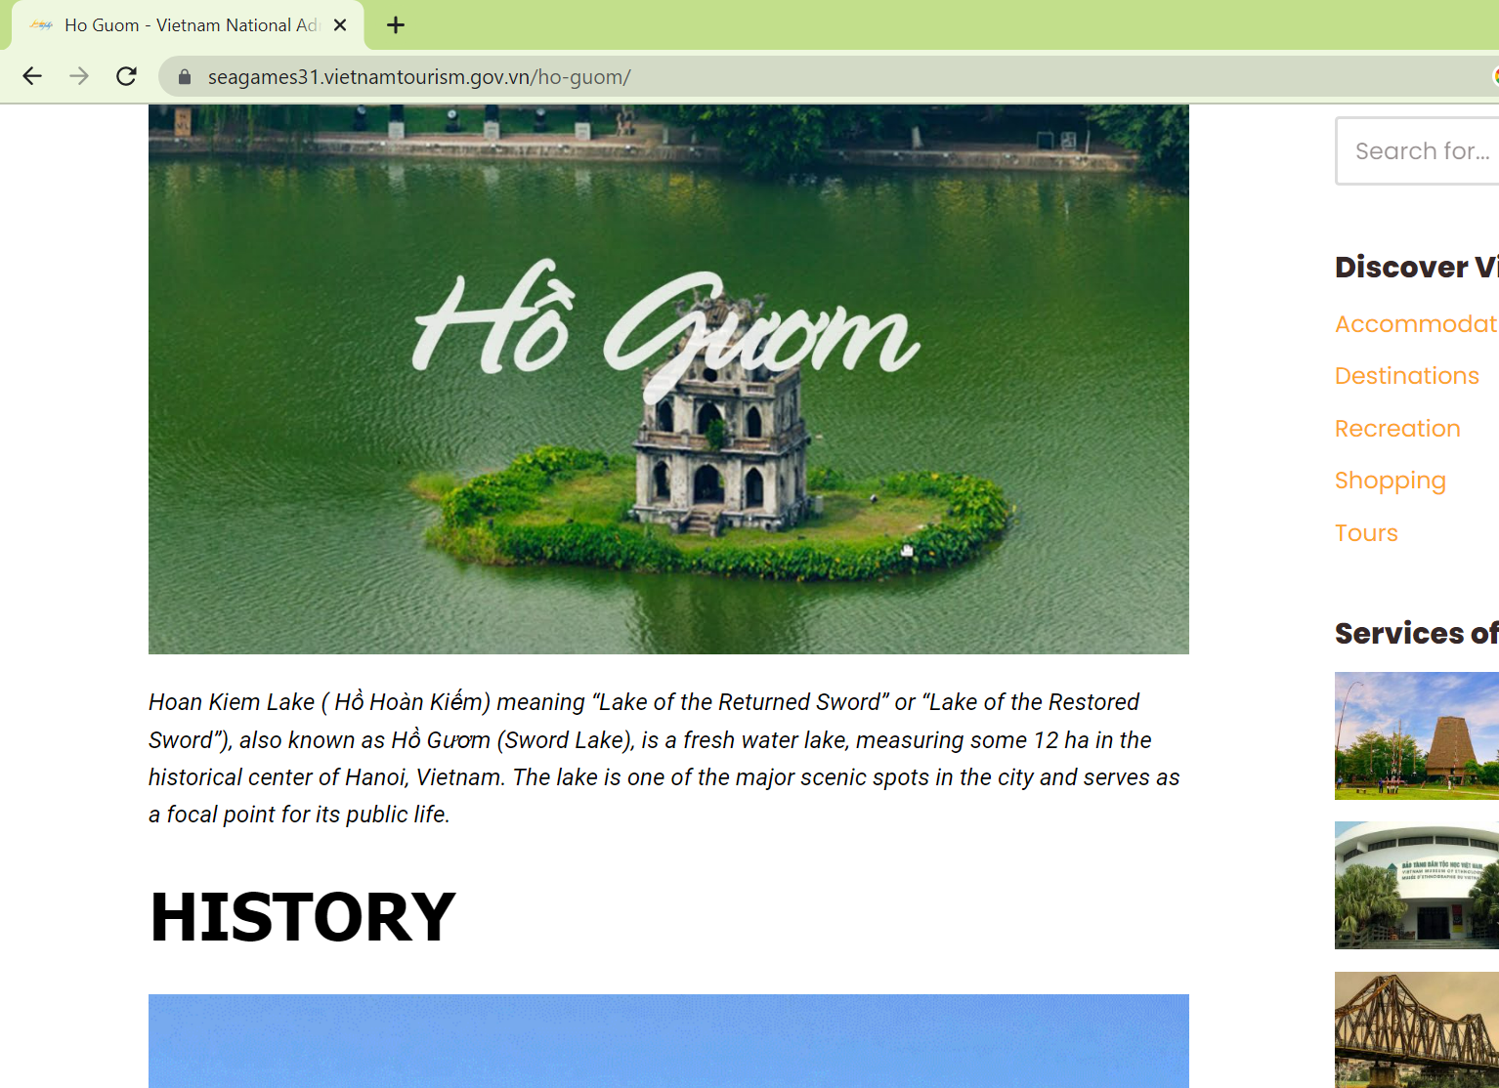
Bước 5. Nháy chuột vào một siêu liên kết để mở trang web và xem thông tin chi tiết về Hồ Gươm.
Hình 14. Thông tin chi tiết về Hồ Gươm trên trang web của Tổng cục du lịch

Slide 13

LUYỆN TẬP
Nhiệm vụ 2. Thực hành tìm kiếm thông tin theo chủ đề tìm hiểu về Thành phố Hải Phòng theo các yêu cầu sau:
Yêu cầu:
1) Xác định từ khóa.
2) Truy cập vào máy tìm kiếm và tìm kiếm thông tin.
3) Nhận xét về kết quả nhận được.

Slide 14
Hướng dẫn làm bài
Bước 1. Xác định từ khóa có thể như sau: Ẩm thực Hải Phòng, Danh nhân Hải Phòng, Các cây cầu Hải Phòng, …
Bước 2. Mở trình duyệt tìm kiếm, gõ từ khóa vào ô tìm kiếm và thực hiện tìm kiếm thông tin. Nháy chuột vào liên kết để xem thông tin chi tiết
Bước 3. Quan sát kết quả nhận được và nhận xét

Slide 15


TRÒ CHƠI “ Ai nhanh ai đúng”
Câu 1. Các bạn chọn từ khóa cho chủ đề về vai trò của không khí đối với con người. Mỗi bạn lựa chọn từ khóa tìm kiếm khác nhau, theo em bạn nào chọn từ khóa phù phù hợp nhất?
A. Khoa: Không khí
C. Minh: Vai trò của không khí đối với con người
B. An: Không khí và con người
D. Hoa: Con người cần không khí không?

Slide 16
Câu 2. Tên nào sau đây là tên của máy tìm kiếm?
A. Google
C. Windows Explorer
B. Microsoft Word
D. Microsoft Excel

Slide 17

Câu 3. Đây là biểu tượng của trình duyệt nào?
A. Google Chrome
C. Safari
B. Mozilla Firefor
D. Cốc cốc

Slide 18
Câu 4. Từ khóa là gì?
A. là từ mô tả chiếc chìa khóa.
C. là tập hợp các từ mà máy tìm kiếm quy định trước.
B. là một từ hoặc cụm từ liên quan đến nội dung cần tìm kiếm do người sử dụng cung cấp.
D. là một biểu tượng trong máy tìm kiếm.

Slide 19
Câu 5. Để tìm kiếm thông tin về virus Corona, em sử dụng từ khóa nào sau đây?
A. Virus
C. Virus Corona
B. Dịch bệnh
D. Cúm A

Slide 20
VẬN DỤNG
Các em hãy hoàn thành các bài tập sau tại nhà
1. Em sẽ chọn từ khóa nào để tìm thông tin về danh lam thắng cảnh ở địa phương nơi em đang sống? Hãy thực hành tìm kiếm với từ khóa đó.
2. Hãy tìm kiếm một vài thông tin về một địa điểm em mong muốn được tới thăm và chia sẻ thông tin đó với bố mẹ, thầy cô giáo hoặc bạn bè.

Slide 21










HƯỚNG DẪN VỀ NHÀ
Ôn tập lại nội dung bài học ngày hôm nay
Hoàn thành bài tập về nhà phần Vận dụng
Chuẩn bị trước Bài 5: Thao tác với tệp và thư mục.

Slide 22
CẢM ƠN CÁC EM ĐÃ CHÚ Ý LẮNG NGHE BÀI GIẢNG!

